Slide 1




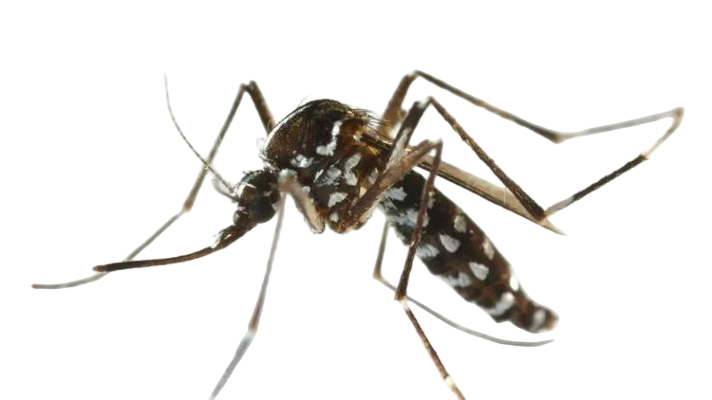
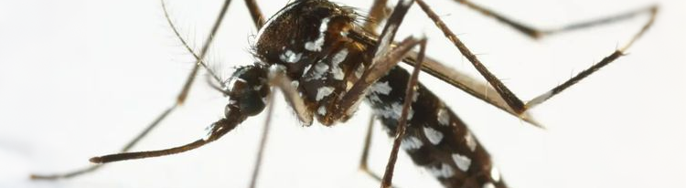
2026
GLOBAL 'ONE HEALTH' HAINAN DEMONSTRATION PROJECT:
Investigation on Current Status and Training of Seed Talents in the Health Sector
蚊仔啪一只，登革远一分
——
登革热防控知识宣讲
海南省疾病预防控制局
2026年4月

Slide 2
GLOBAL 'ONE HEALTH' HAINAN DEMONSTRATION PROJECT:
Investigation on Current Status and Training of Seed Talents in the Health Sector
全球“全健康”海南示范项目《基于全健康的卫生领域种子人才现况调研及培训》
目录
01
02
03
疫情预警
了解登革热
认清症状
重症警示
如何判断自己是否得了登革热?
科学防控
全民行动
如何应对登革热?

Slide 3




01
疫情预警：了解登革热

Slide 4
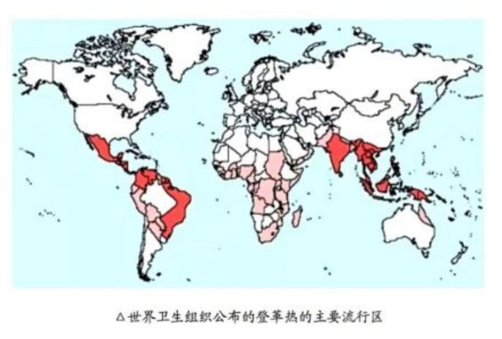
GLOBAL 'ONE HEALTH' HAINAN DEMONSTRATION PROJECT:
Investigation on Current Status and Training of Seed Talents in the Health Sector
全球“全健康”海南示范项目《基于全健康的卫生领域种子人才现况调研及培训》
什么是登革热？
基本信息
登革热（俗称断骨热）是由4型登革病毒引起、经媒介伊蚊叮咬传播的急性传染病，为我国乙类传染病之一，它发病急、传播快，位列WHO公布的2019年全球健康十大威胁中。在我国主要流行于海南、广东、广西等地。
流行情况与历史
广泛流行于热带和亚热带的城市、半城市化地区。据世界卫生组织数据，登革热在东南亚等100多个地区常年流行。仅2025年1-7月，全球报告登革热病例超400万例，死亡病例超3000例，境外疫情严峻。海南省曾发生过三次登革热大流行，累计发病61万例，死亡475例。近年来，输入性病例时有发生。

Slide 5
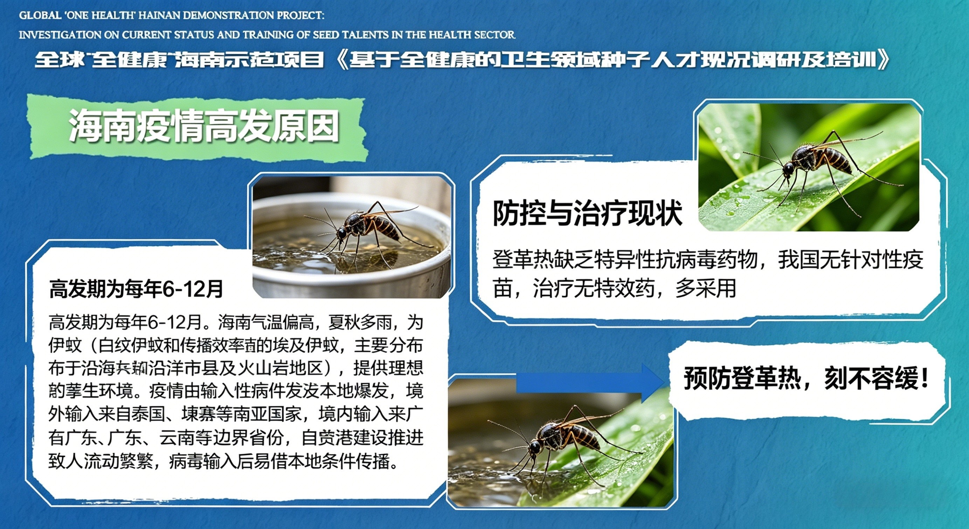
GLOBAL 'ONE HEALTH' HAINAN DEMONSTRATION PROJECT:
Investigation on Current Status and Training of Seed Talents in the Health Sector
全球“全健康”海南示范项目《基于全健康的卫生领域种子人才现况调研及培训》
海南疫情高发原因

Slide 6
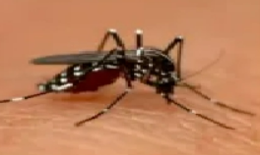
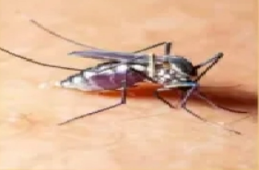
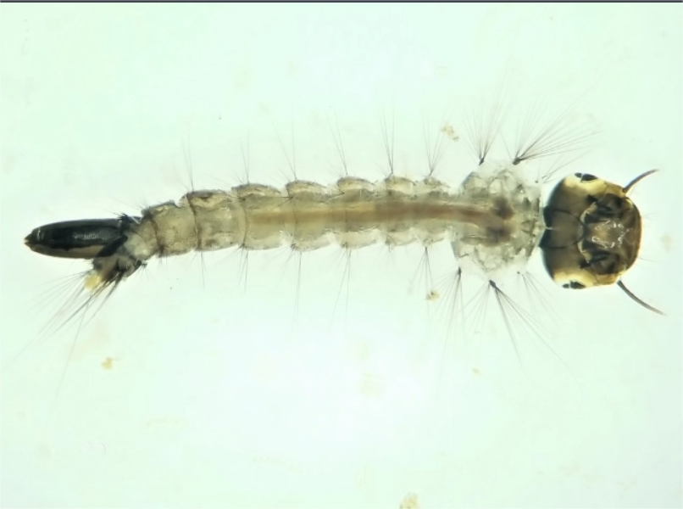
GLOBAL 'ONE HEALTH' HAINAN DEMONSTRATION PROJECT:
Investigation on Current Status and Training of Seed Talents in the Health Sector
全球“全健康”海南示范项目《基于全健康的卫生领域种子人才现况调研及培训》
传播元凶
“花蚊子”
在海南，传播登革热的主要是白纹伊蚊、埃及伊蚊，俗称花蚊子、花斑蚊，身上有黑白花纹，辨识度高；多出没于清晨、傍晚；喜在清水中产卵，就近滋生和叮咬。
白纹伊蚊
埃及伊蚊
伊蚊幼虫

Slide 7
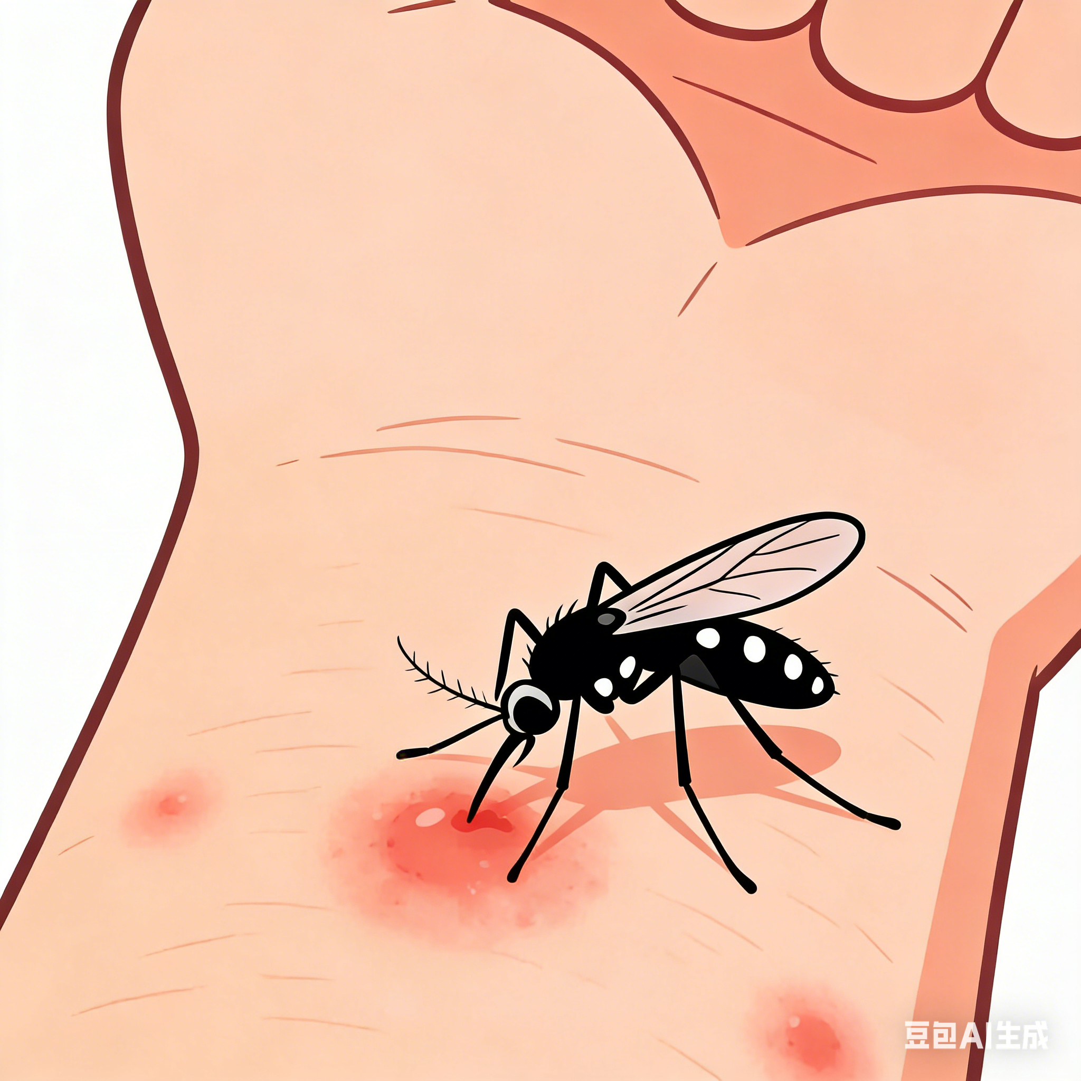

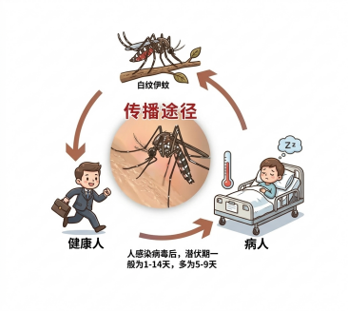
GLOBAL 'ONE HEALTH' HAINAN DEMONSTRATION PROJECT:
Investigation on Current Status and Training of Seed Talents in the Health Sector
全球“全健康”海南示范项目《基于全健康的卫生领域种子人才现况调研及培训》
传播途径
登革热通过伊蚊叮咬登革病毒感染者后（病毒在体内繁殖8-10天），再叮咬健康人进行传播。
“患者→伊蚊→其他人”的途径传播，不会直接人传人。因此不被叮咬就不会得登革热！

Slide 8
02
认清症状 重症警示
如何判断自己是否得了登革热？

Slide 9
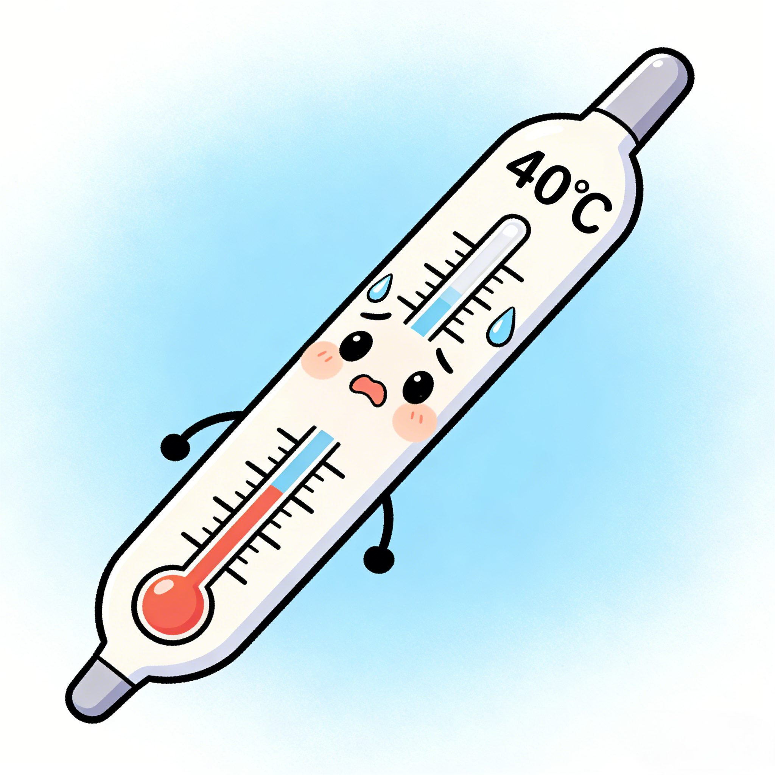
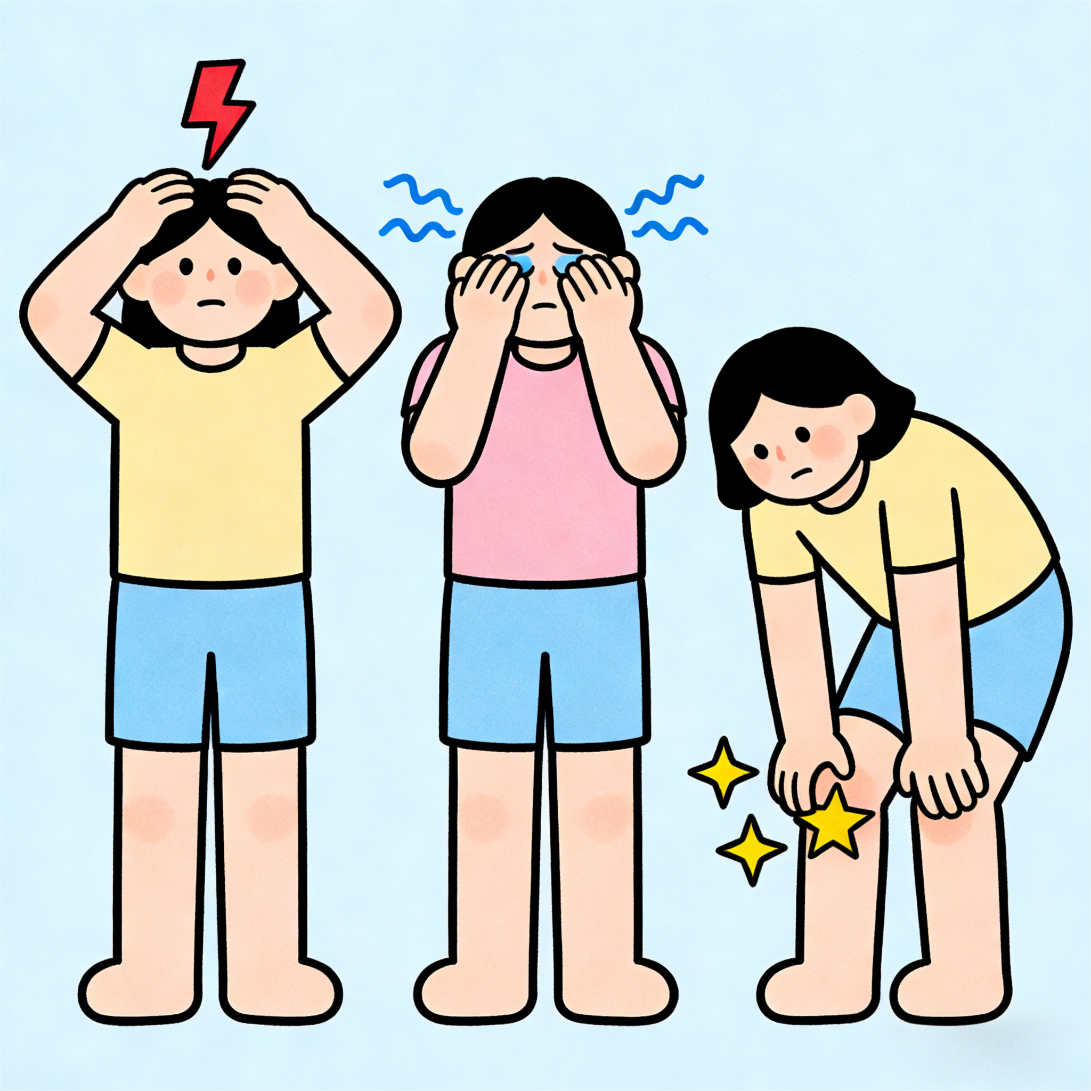
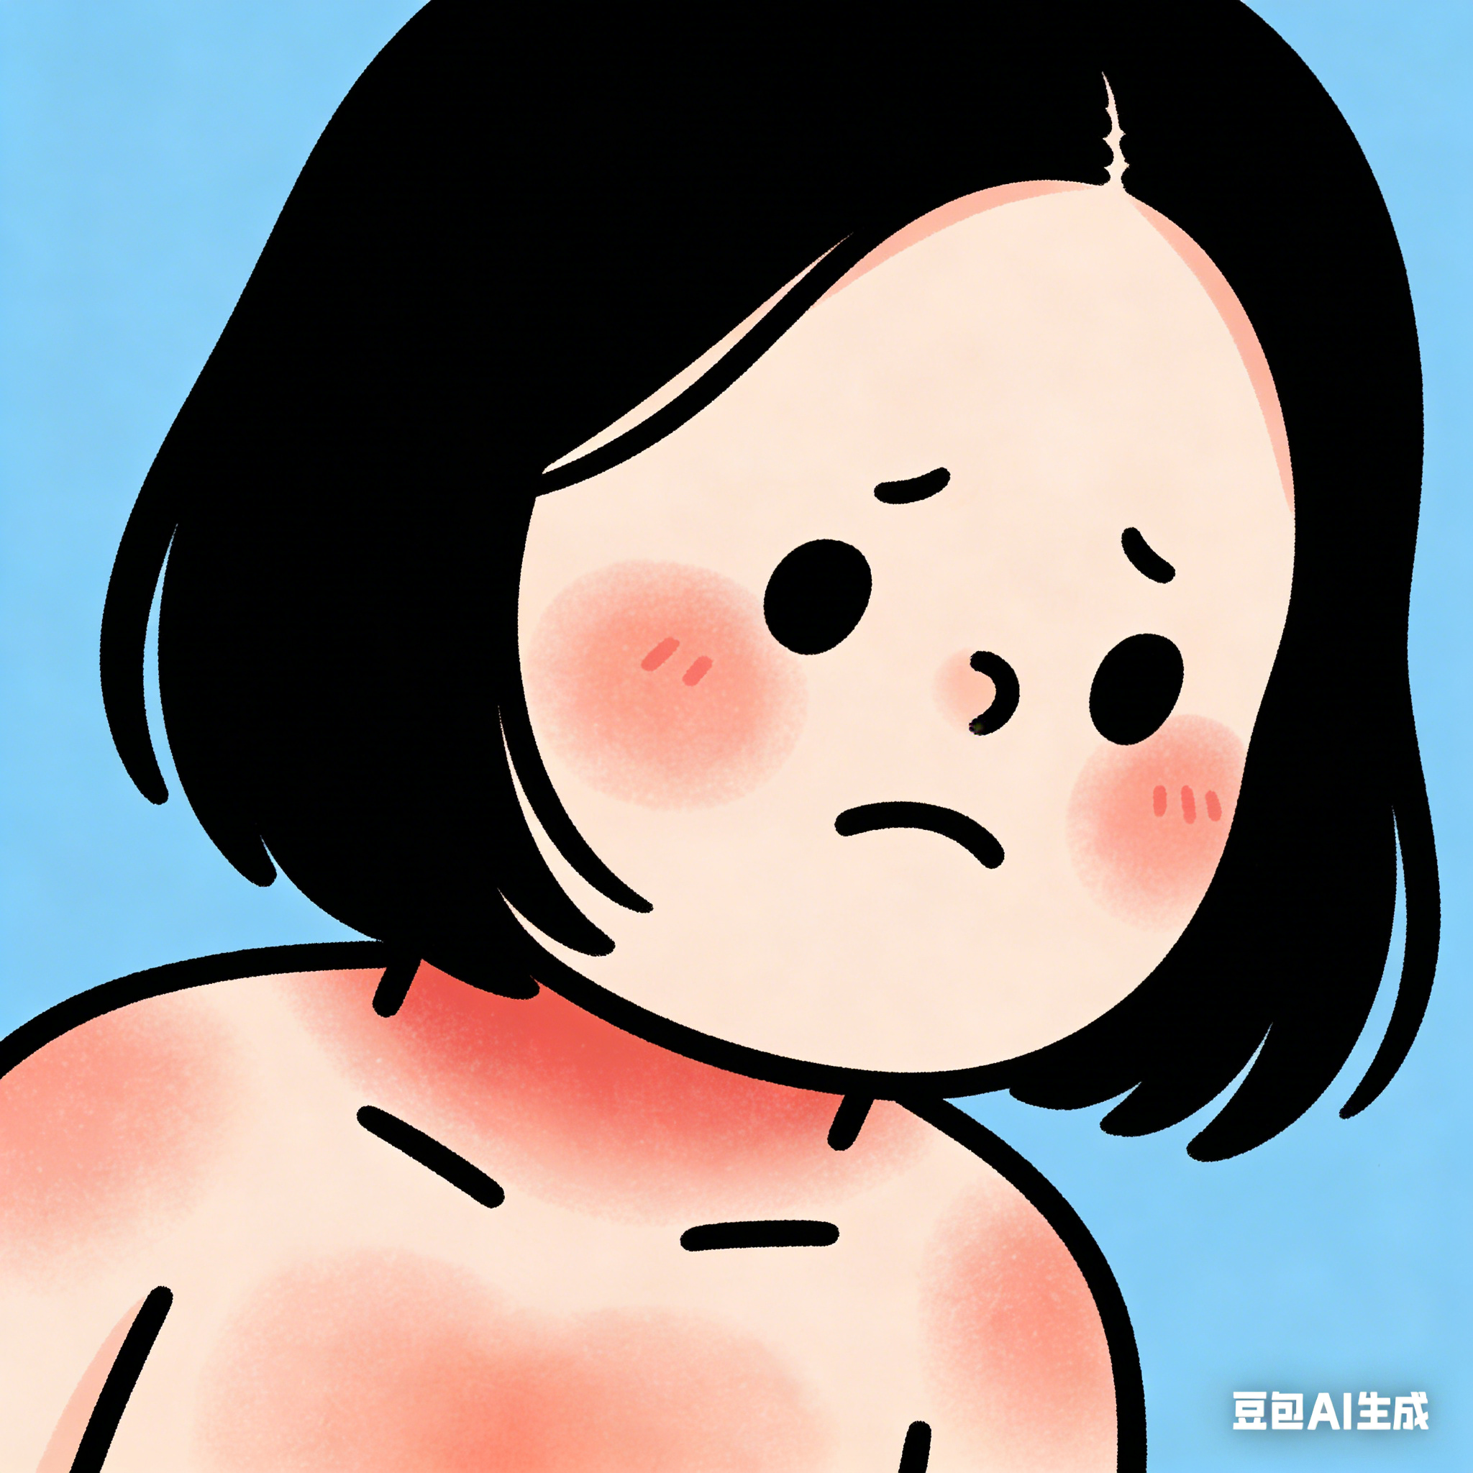
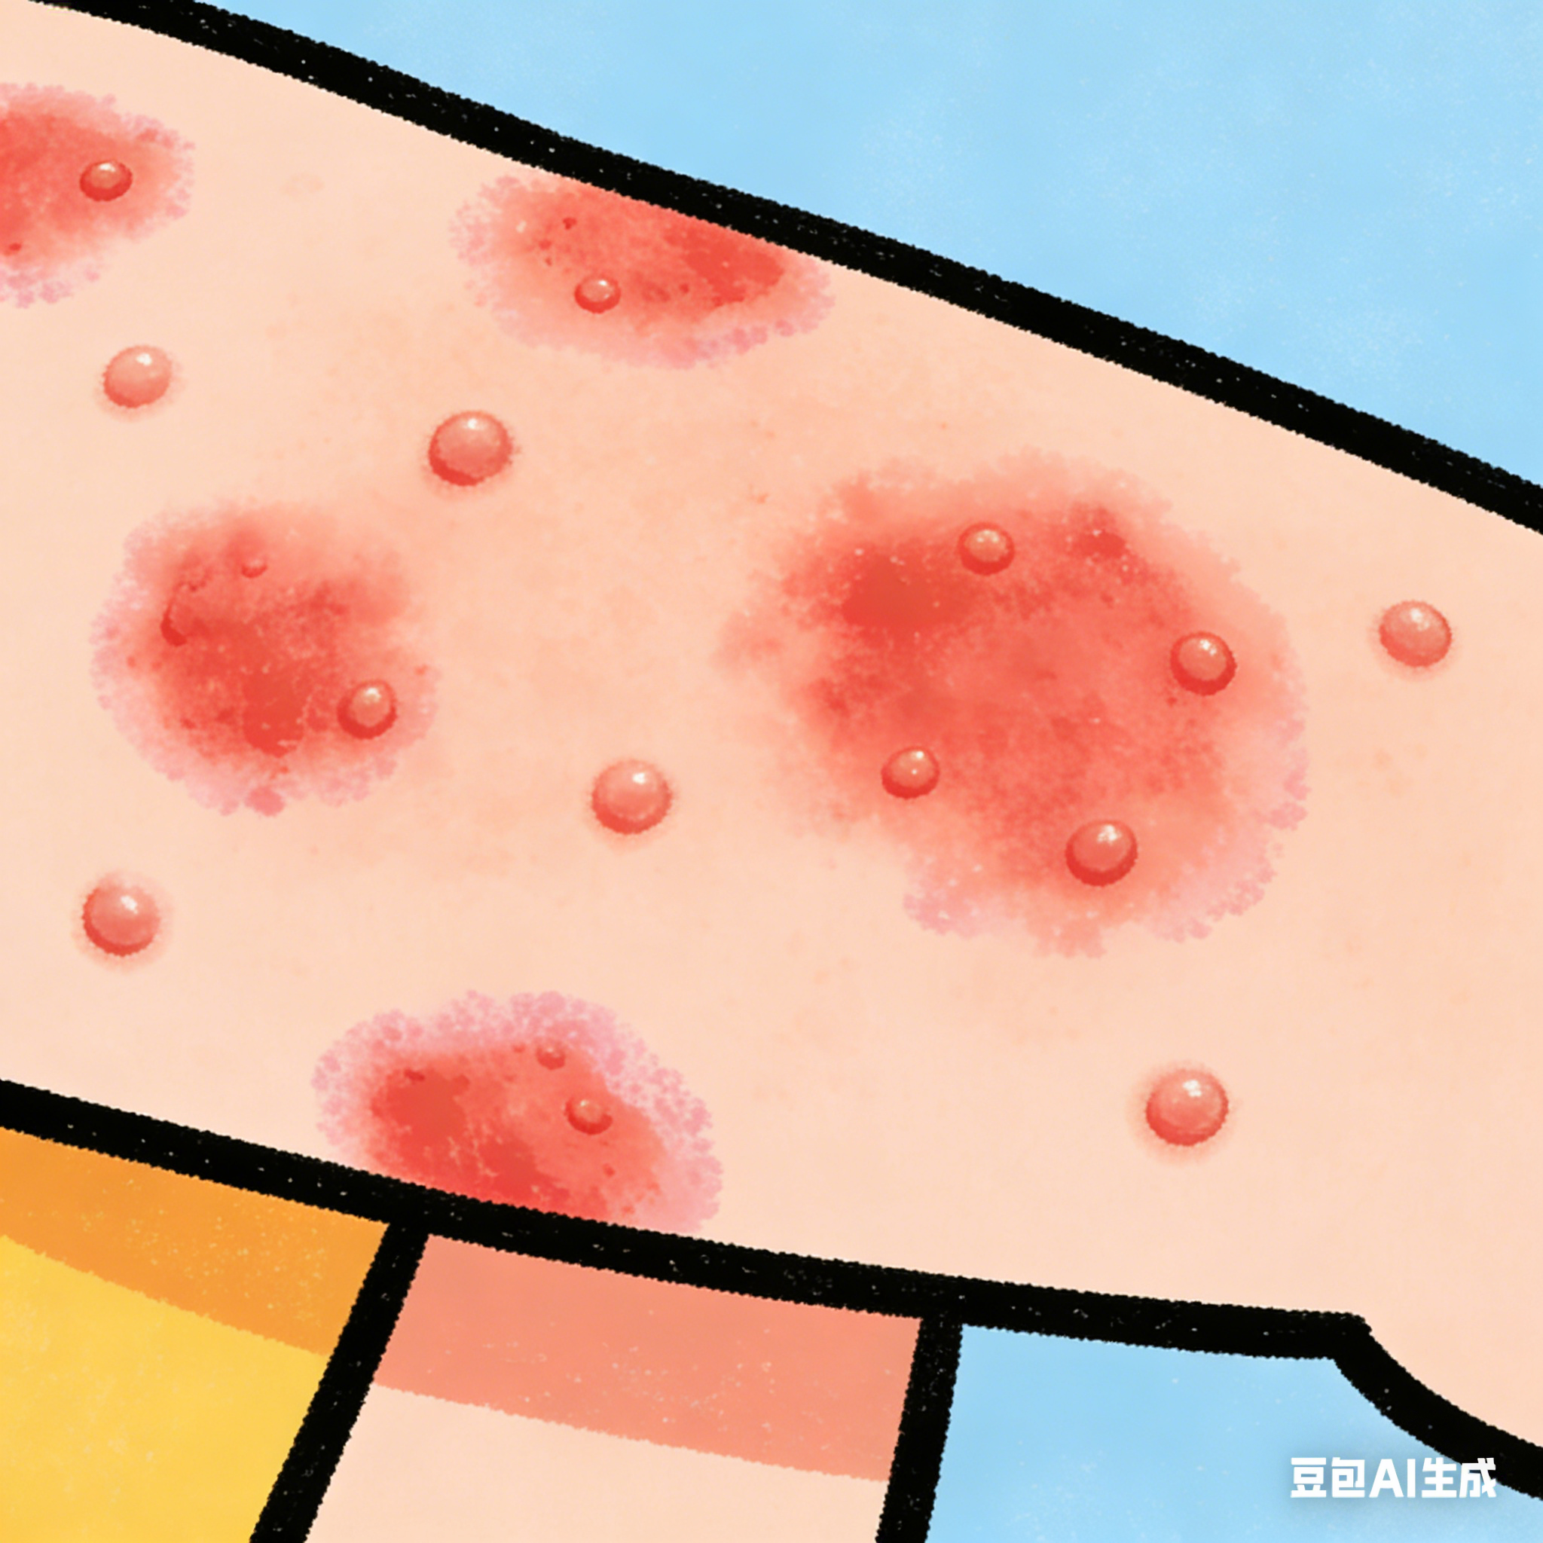
GLOBAL 'ONE HEALTH' HAINAN DEMONSTRATION PROJECT:
Investigation on Current Status and Training of Seed Talents in the Health Sector
全球“全健康”海南示范项目《基于全健康的卫生领域种子人才现况调研及培训》
症状：三红三痛伴高烧
1. 长时间高烧不退：突发高热，体温39℃-40℃，且持续时间较长，普通退烧药效果不明显，需要与普通感冒等疾病进行区分。
2.“三红”：脸、颈、胸口出现明显潮红。
3.“三痛”：剧烈头痛，并伴随眼睛痛与肌肉关节酸痛：头痛集中在头部两侧或后枕部，眼痛出现于眼球转动时，眼眶周围会有明显酸痛感；肌肉和关节痛感剧烈，患者身体僵硬、活动不便。
4，皮疹：发病几天后多从躯干开始出现，逐渐蔓延到四肢和面部，可能伴随轻微瘙痒。

Slide 10
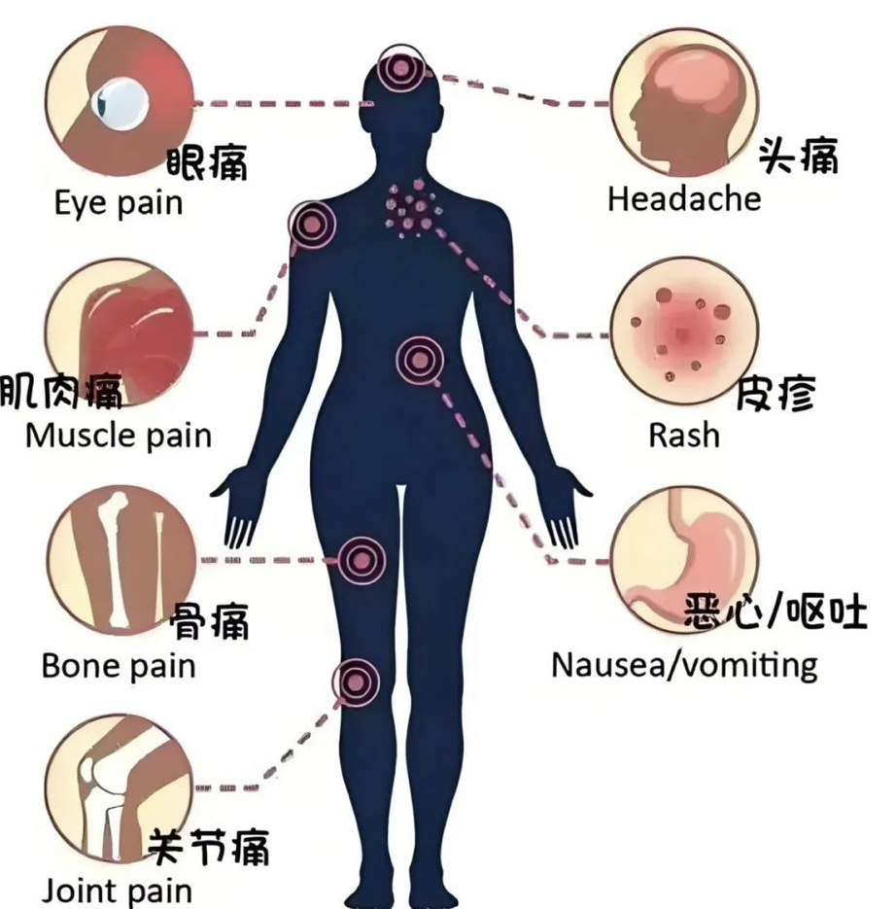

GLOBAL 'ONE HEALTH' HAINAN DEMONSTRATION PROJECT:
Investigation on Current Status and Training of Seed Talents in the Health Sector
全球“全健康”海南示范项目《基于全健康的卫生领域种子人才现况调研及培训》
重症症状与特殊人群
！出现这些重症症状，请立即就医：
持续剧烈腹痛，无法缓解
频繁呕吐，甚至呕血、便血
异常出血：流鼻血、牙龈出血、皮肤有出血点
精神萎靡、嗜睡烦躁，尿量明显减少
！易重症人群：
老年人，妊娠晚期的孕妇，
有糖尿病、高血压、冠心病等基础性疾病者
肥胖或严重营养不良者，
二次感染者

Slide 11
GLOBAL 'ONE HEALTH' HAINAN DEMONSTRATION PROJECT:
Investigation on Current Status and Training of Seed Talents in the Health Sector
全球“全健康”海南示范项目《基于全健康的卫生领域种子人才现况调研及培训》
登革热VS基孔肯亚热
对比项 | 登革热 | 基孔肯亚热
传播媒介 | 埃及伊蚊，白纹伊蚊
发热特点 | 突发高热（39-40℃），持续2-7天 | 突然高热，通常3天内退烧
关节疼痛 | 轻度肌肉疼痛 | 剧烈关节痛
皮疹特征 | 发病后2-5天出现红疹 | 早期出现皮疹
出血症状 | 牙龈出血、鼻血、皮下瘀斑 | 极少出血表现
典型病程 | 1-2周恢复 | 急性期1-2周，但关节痛可能持续数月
重症风险 | 登革出血热/休克综合征 | 极少危及生命但致残率高
实验室检查 | 血小板明显减少 | 血小板通常正常
预防措施 | 防蚊灭蚊+疫苗 | 防蚊，无特效

Slide 12
03
科学防控 全民行动
如何应对登革热？

Slide 13
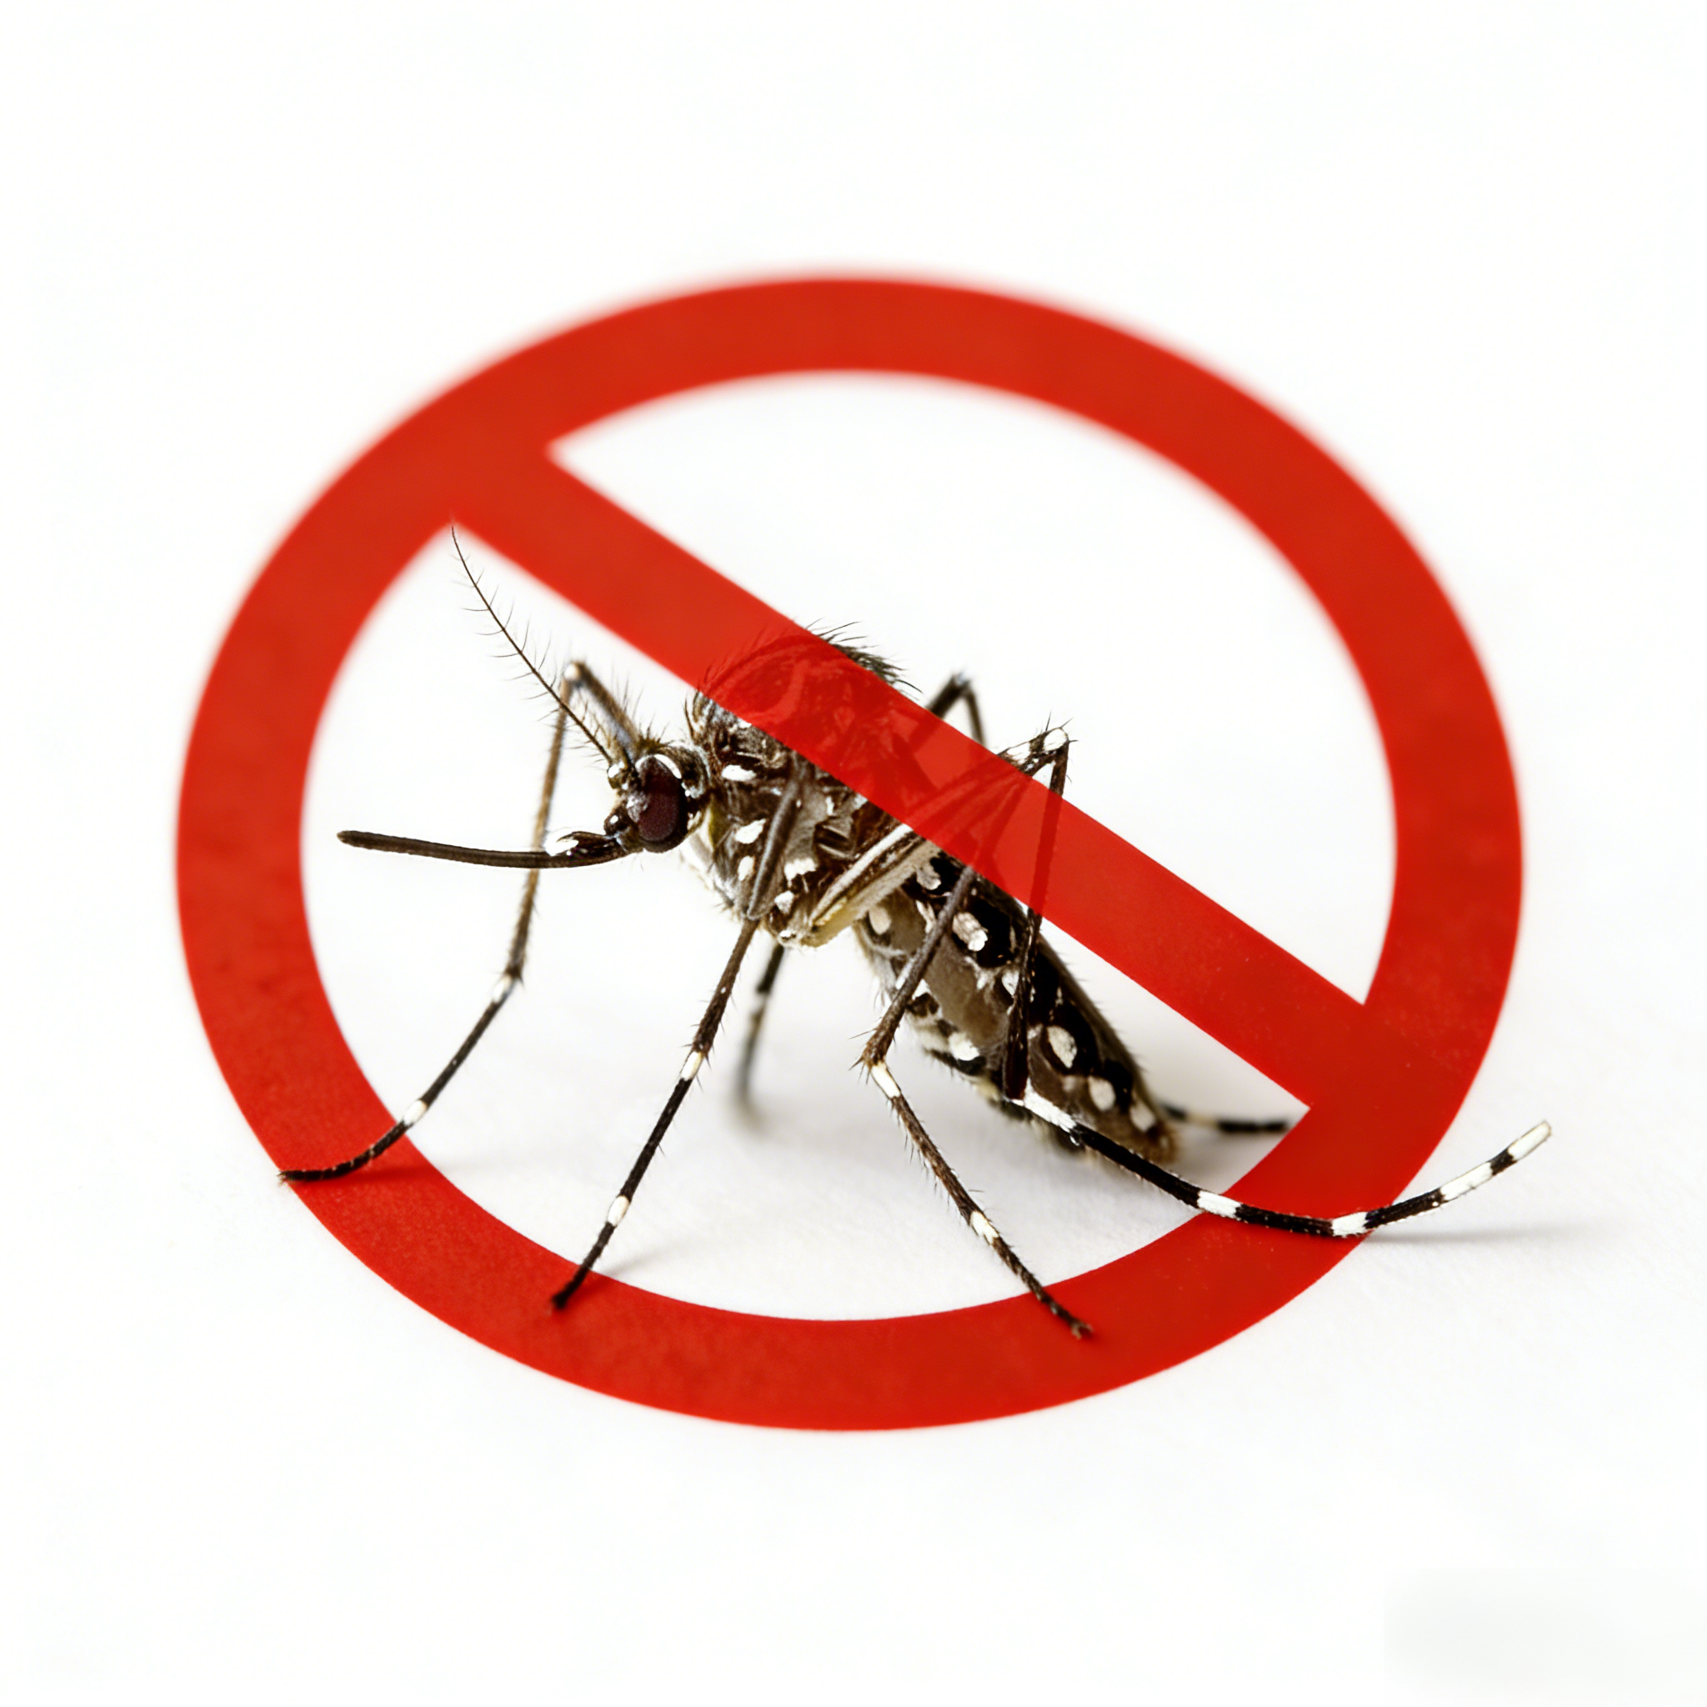
GLOBAL 'ONE HEALTH' HAINAN DEMONSTRATION PROJECT:
Investigation on Current Status and Training of Seed Talents in the Health Sector
全球“全健康”海南示范项目《基于全健康的卫生领域种子人才现况调研及培训》
预防为主！
目前登革热没有特效药，也没有广泛使用的疫苗，因此，做好防蚊灭蚊，就是最好的预防。及时治疗、隔离，也能防止病毒扩散。

Slide 14
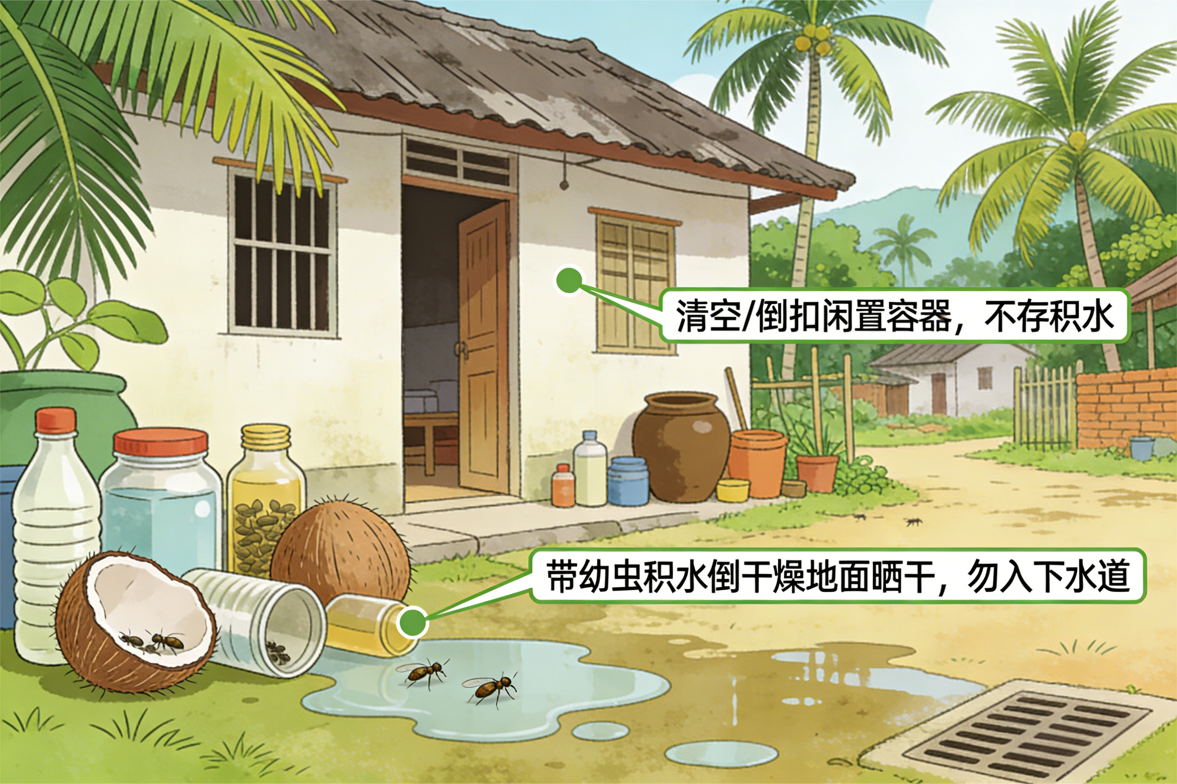
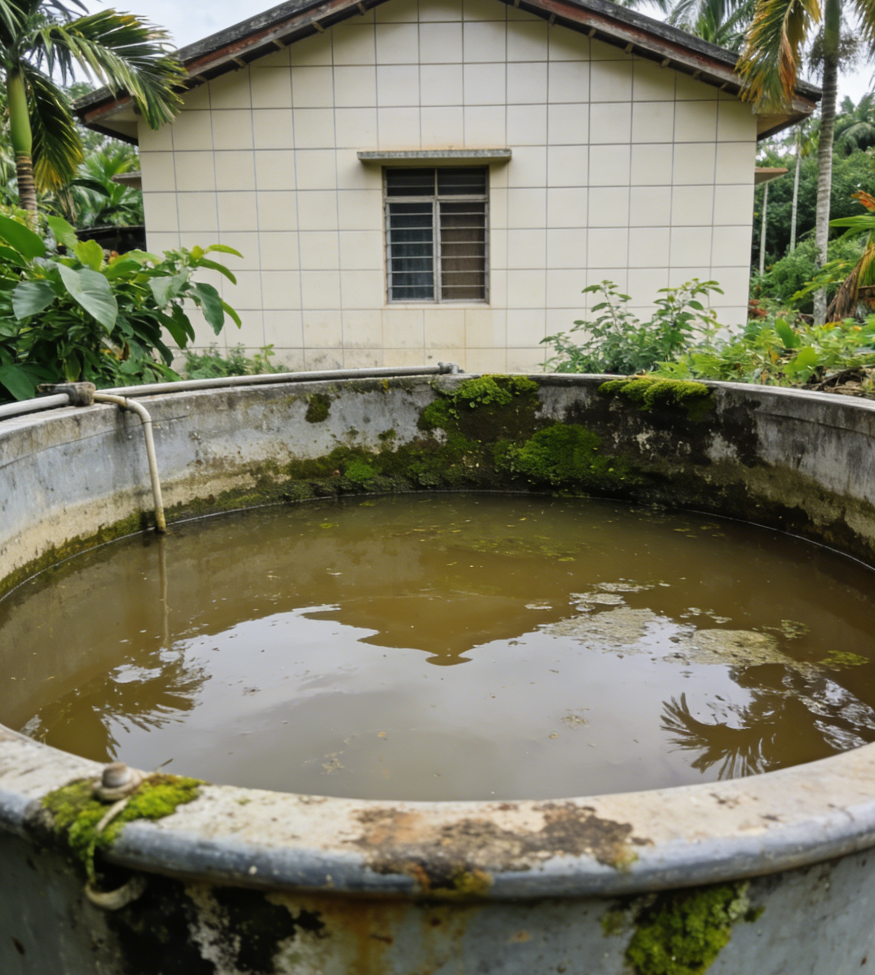
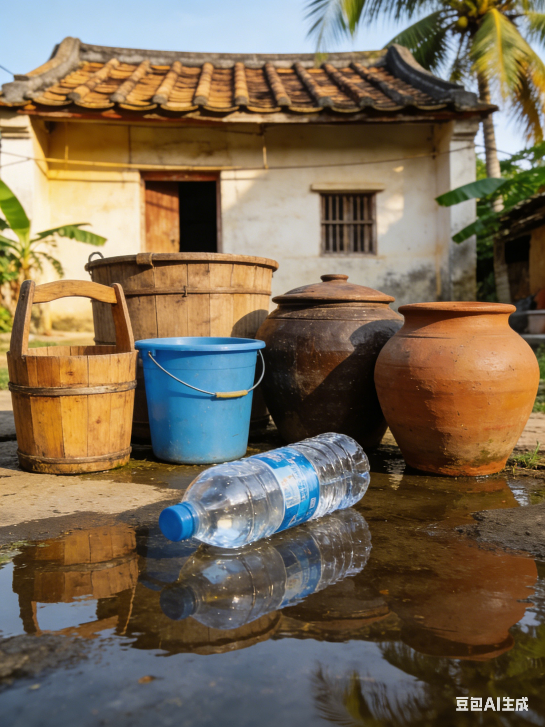
GLOBAL 'ONE HEALTH' HAINAN DEMONSTRATION PROJECT:
Investigation on Current Status and Training of Seed Talents in the Health Sector
全球“全健康”海南示范项目《基于全健康的卫生领域种子人才现况调研及培训》
1. 源头清积水，断绝蚊幼虫
翻盆倒罐：
清空房前屋后瓶罐、椰子壳、矿泉水瓶，闲置容器倒扣，不存雨水；带幼虫的积水倒在干燥地面晒干，不要倒入下水道
管好储水：
水缸、水桶严密封盖，定期每周更换水1-2次，洗净底部
清理死角：
清除垃圾、杂草、杂物，疏通排水沟，保持院落干爽；树洞、竹筒用泥土、石灰封堵，不露天堆放废旧轮胎
生物灭蚊：
蓄水池、景观池可放小鱼小虾，吃掉蚊子幼虫

Slide 15
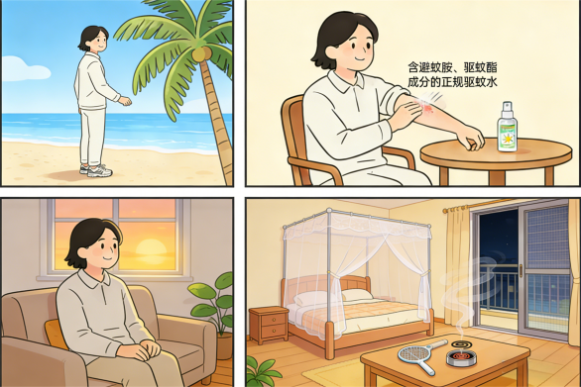
GLOBAL 'ONE HEALTH' HAINAN DEMONSTRATION PROJECT:
Investigation on Current Status and Training of Seed Talents in the Health Sector
全球“全健康”海南示范项目《基于全健康的卫生领域种子人才现况调研及培训》
2. 个人防护，远离蚊虫叮咬
居家防护：
安装纱门、纱窗和蚊帐，可用电蚊拍、蚊香等
外出防护：
1，避开高峰：清晨、傍晚蚊活跃时段，减少外出、逗留
2，着装防护：穿浅色长袖衣裤，减少皮肤暴露
3，环境避让：避开草丛、树荫、积水旁等蚊虫密集处
4，驱蚊防护：外露皮肤涂抹正规驱蚊水

Slide 16
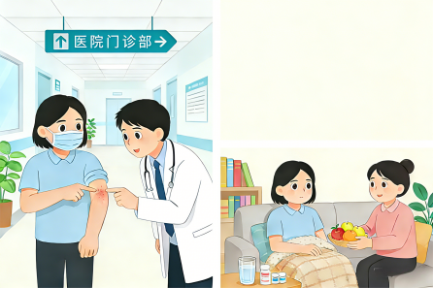
GLOBAL 'ONE HEALTH' HAINAN DEMONSTRATION PROJECT:
Investigation on Current Status and Training of Seed Talents in the Health Sector
全球“全健康”海南示范项目《基于全健康的卫生领域种子人才现况调研及培训》
3. 早就医，严隔离，防止传播
出现疑似症状，应及时到正规医院就诊，主动告知蚊虫叮咬史，不要硬扛、不要乱吃药。
病人发烧期间，做好防蚊隔离，避免再次被蚊子叮咬，防止病毒传给家人和邻里。
患病后遵医嘱，注意休息，不做重体力活，配合治疗和流调工作。

Slide 17
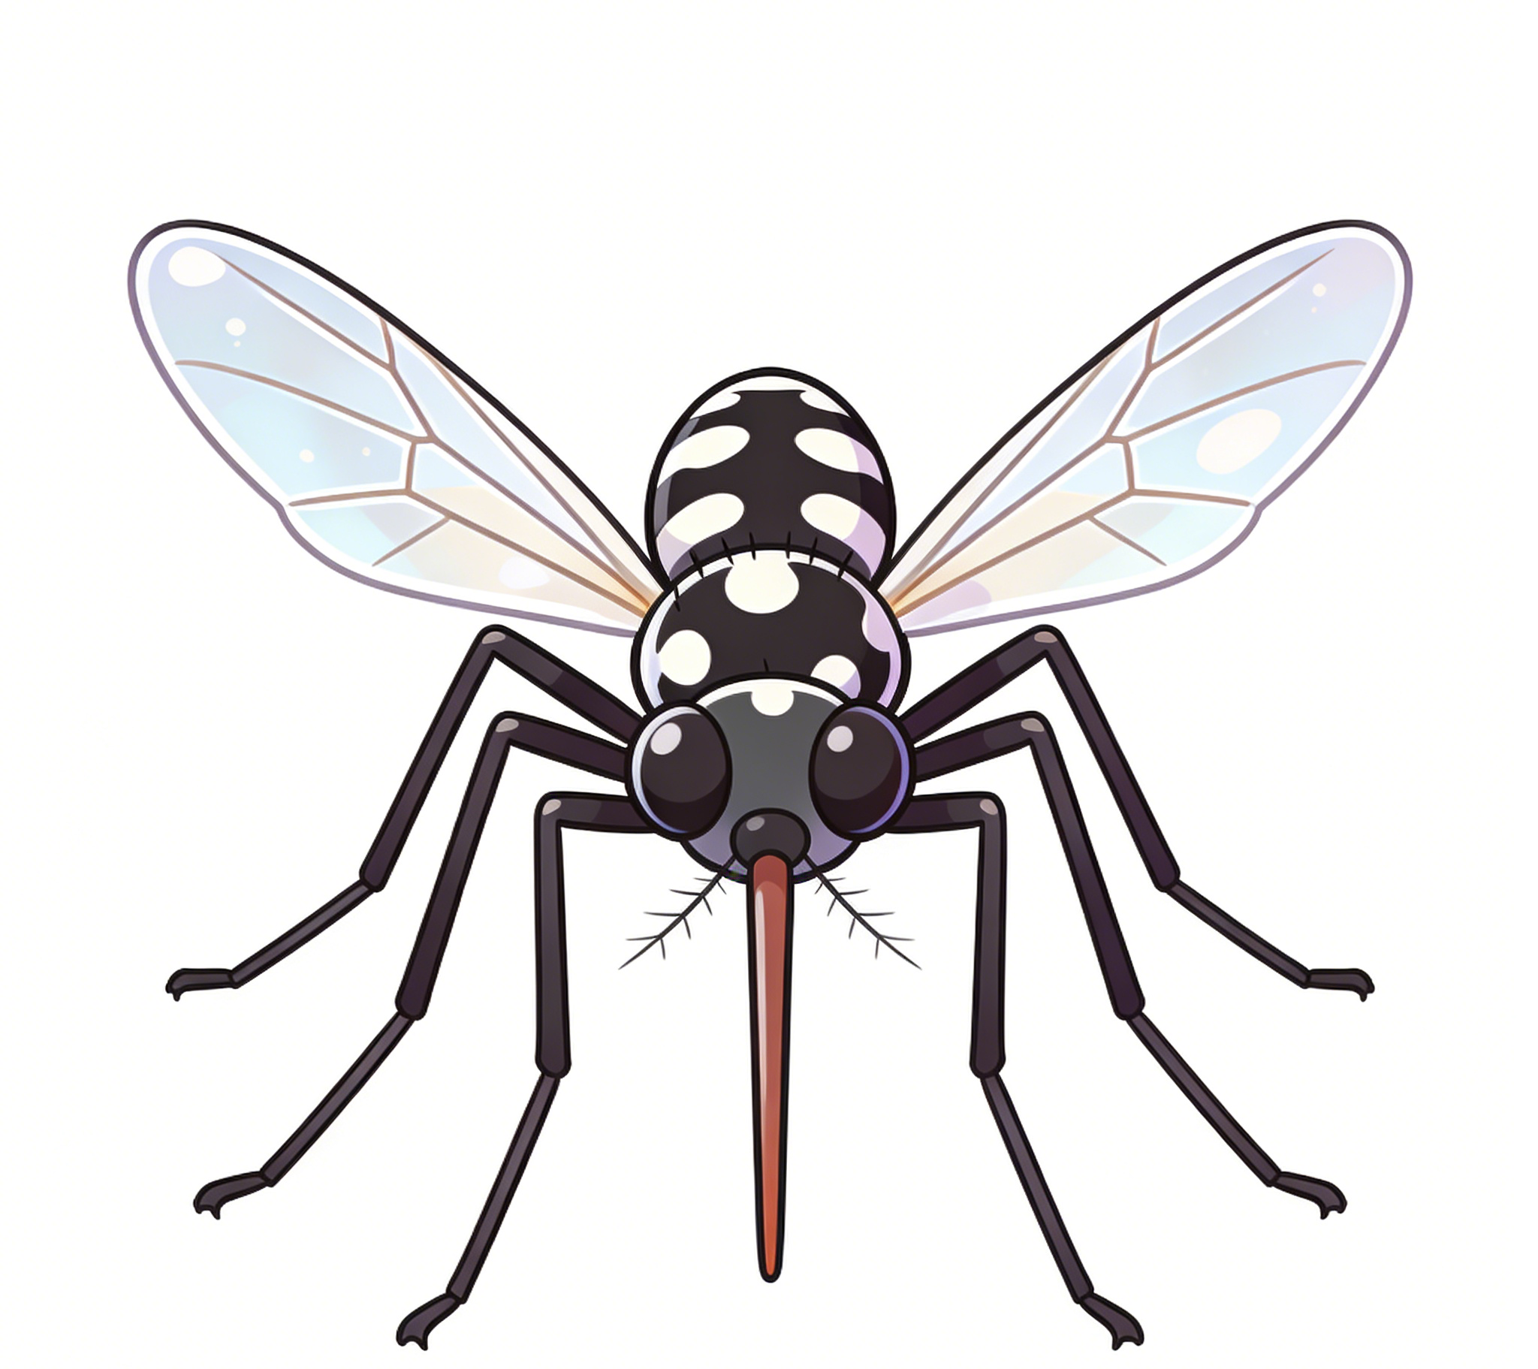

GLOBAL 'ONE HEALTH' HAINAN DEMONSTRATION PROJECT:
Investigation on Current Status and Training of Seed Talents in the Health Sector
全球“全健康”海南示范项目《基于全健康的卫生领域种子人才现况调研及培训》
牢记防护口诀，让登革热远离自己
盆罐倒扣，蚊子断根
蚊帐纱窗，喷雾护身
长衣长裤，避开草丛
发热就医，不要硬扛
全民齐动手，清积水、灭花蚊
蚊仔啪一只，登革远一分
！外出返乡特别提醒
出境旅游、外地务工返乡后，2周内出现发热症状，立即就医，并主动告知医生旅行史、旅居史，防止延误病情！

Slide 18
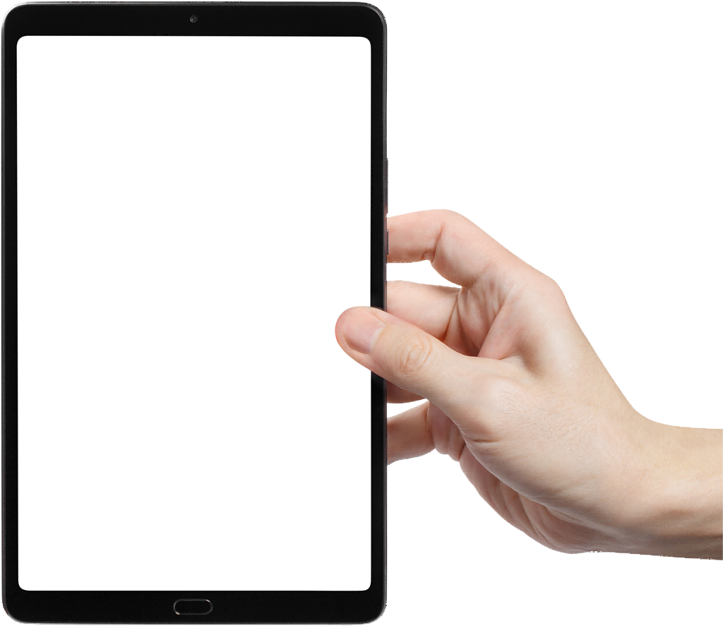

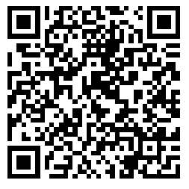
2026
GLOBAL 'ONE HEALTH' HAINAN DEMONSTRATION PROJECT:
Investigation on Current Status and Training of Seed Talents in the Health Sector
国家疫苗研发创新平台

Slide 19
2026
GLOBAL 'ONE HEALTH' HAINAN DEMONSTRATION PROJECT:
Investigation on Current Status and Training of Seed Talents in the Health Sector
感谢倾听！祝大家身体健康！
海南省疾病预防控制局
2026年4月

